Slide 1
７．ディジタルフィルタ
７．１ ディジタルフィルタとは
７．２ フィルタの種類と伝達関数
７．３ 極と零点によるフィルタの特性解析
７．４ フィルタの実行
７．５ フィルタの設計

Slide 2
７．３ 極と零点によるフィルタの特性解析 （１）特性解析の方法
①伝達関数を部分分数に展開することによって安定条件を判別する。
②伝達関数を複素平面上で表現することで伝達関数を定性的に把握する。
③極と零点によりフィルタを分類する。

Slide 3
（２）伝達関数を部分分数に展開
フィルタが安定する（発散しない）条件は，
その伝達関数G(z) のすべての極 p_{i} の絶対値が | p_{i} | < 1，
すなわち，複素平面上の単位円内にあるときである。

Slide 4
伝達関数の部分分数展開
伝達関数を部分分数に展開すると，伝達関数を
FIR部分とIIR部分の一次フィルタの伝達関数の和として
表現できる。
FIR部分
FIR部分
(一次)
FIR部分
(一次)
FIR部分
(一次)

Slide 5
伝達関数の和は並列接続と考えてよい
伝達関数 G(z) = G₁(z)+G₂(z) が成立しているとき
が成り立つので，次のような並列接続と考えてよい。
G(z)
G₁(z) X(z)
G₁(z)
X(z)
＋
Y(z)
G₂(z)
G₂(z) X(z)

Slide 6
部分分数展開のブロック図
1個の
FIRフィルタ
G(z)
X(z)
＋
Y(z)
P個の
一次極フィルタ
＋

Slide 7
一次極フィルタ
U(z)
V(z)
逆Z変換
一次のIIRフィルタの式！

Slide 8
極はフィードバックの大きさ（ゲイン）を示す
入力 u(k)
出力 v(k)
＋
T
p_{i}
インパルス応答
フィードバック信号（巡回信号）は乗算器で極（pi）倍され，
| Pi |≧1 のとき不安定または発散する。

Slide 9
フィルタの安定条件
G(z)
X(z)
＋
Y(z)
安定条件は
すべての極piが
| pi | < 1 を満足
＋
どれかひとつでも
不安定だと
全体も不安定

Slide 10
（３）複素平面における伝達関数の表現
分母・分子は実係数多項式であるため，
分母 = 0，分子 = 0 と置いたときの根が複素数( a + b j )のとき共役複素数( a ー b j )は共に根となる。

Slide 11
複素平面で見る伝達関数
①極の部分が鋭いピークになるので対数値で等高線表示している。
②下図は，以下の値の絶対値の対数である。
虚軸
j
共役複素数の関係
零点
実軸
極
-１
１
-j

Slide 12
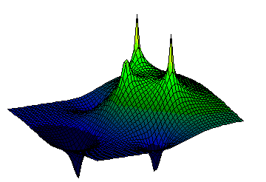
色マップより鳥瞰図が見やすいかも・・・
①極の部分が鋭いピークになるので対数値で等高線表示している。
②下図は，以下の値の絶対値である。
虚軸
極
零点
共役複素数の関係
零点
実軸
極

Slide 13
複素指数関数 e ^{j Ω}
①実数成分 cos Ω と虚数成分 sin Ω を持つ複素数であり，
式自体は，オイラーの公式と呼ばれる。
② e ^{j Ω}は，原点からの距離が1，実軸との角度がΩの点。
③Ωの値に関わらず絶対値 = 1，すなわち単位円上の点。
虚軸
虚軸
e ^{j Ω}
１
Ω
実軸
j sinΩ
実軸
cosΩ

Slide 14
周波数特性
周波数特性： G(z)に z = e ^{j Ω}はを代入しΩの値を0～2π，またはーπ～πに変化させたときのG(z)の値
特に振幅変化を振幅特性，位相変化を位相特性という。
なお，振幅特性のみを周波数特性と称しているテキストもあるので注意。
虚軸
周波数特性
この変化に伴うG(z)の変化
e ^{j Ω}
Ω
【参考】位相特性
実軸

Slide 15
振幅特性の例題（その１）
伝達関数
振幅特性
（a<0, b>0の場合）
思い出そう!!
e ^{jΩ}
【複素数の絶対値】
x = x₁・x₂のとき
| x | =| x₁ |・| x₂ |
x = x₁ / x₂のとき
| x | =| x₁ | / | x₂ |
A=e ^{jΩ}－a
|A|
Ω
B=e ^{jΩ}－b
|B|
零点
極
振幅特性は零点との距離と極との距離の比

Slide 16
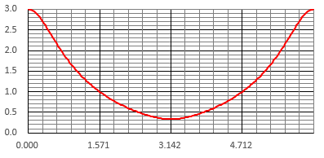
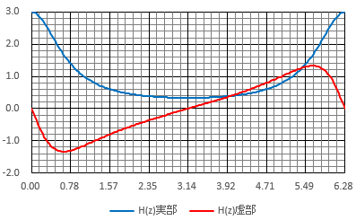
振幅特性の例題（その１） グラフ化
伝達関数
振幅特性
振幅特性
周波数特性

Slide 17
振幅特性の例題（その２）
伝達関数
零点
0.8
π/3
極
振幅特性
0.8
－π/3
テキストの中には，
これをわざわざ展開しているのもあるが，
振幅特性を調べるには，このままのほうが簡単！

Slide 18
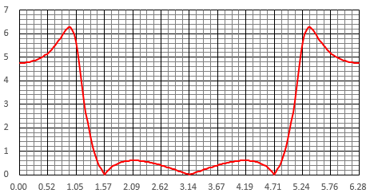
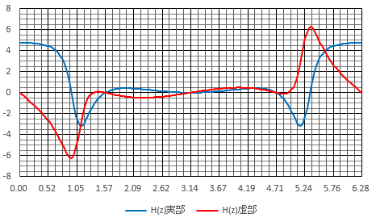
振幅特性の例題（その２） グラフ化
伝達関数
振幅特性
振幅特性
周波数特性

Slide 19
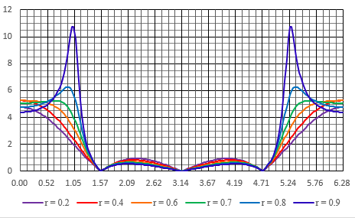
極位置による振幅変化（その１）
伝達関数
0.9
π/3
零点
0.7
0.8
極
0.6
0.4
0.2
－π/3

Slide 20
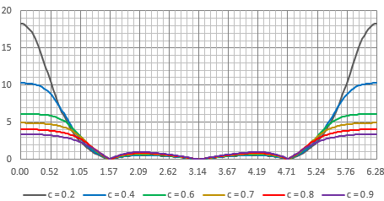
極位置による振幅変化（その２）
伝達関数
以下のcの値を変化させる
cπ/2
零点
0.6
極
－cπ/2

Slide 21
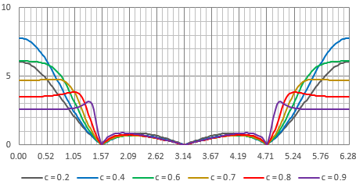
極位置による振幅変化（その３）
伝達関数
以下の c の値を変化させる
cπ/2
零点
c
極
c が大きくなれば
ゲインは小さくなるが
特性が急峻になることに注意
－cπ/2

Slide 22
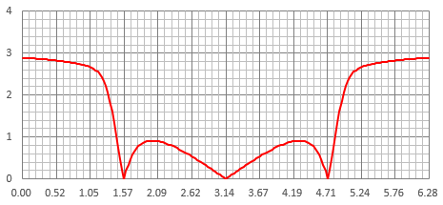
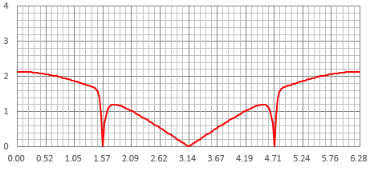
極位置による振幅変化（その４）
伝達関数
以下の c₁, c₂ の値を変化させる
c₁ ＝ 0.9, c₂ ＝ 0.8
c₁ ＝ 0.99, c₂ ＝ 0.95
ローパスフィルタとして使える特性

Slide 23
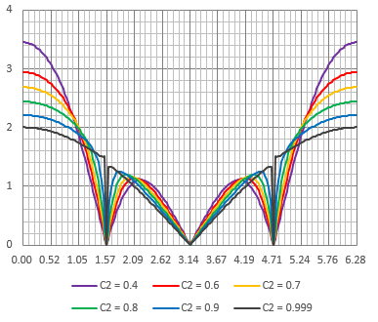
極位置による振幅変化（その５）
伝達関数
c₁=0.999とし c₂ の値を変化させる

Slide 24
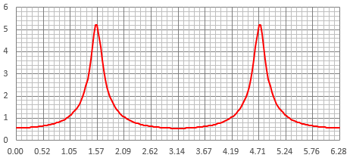
極位置による振幅変化（その６）零点がないフィルタ

Slide 25
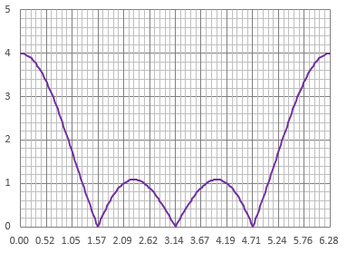
極位置による振幅変化（その７）極がないフィルタ

Slide 26
（４）極と零点によるフィルタの分類
①極・零フィルタ（IIR）
極の周波数と零点の周波数が
極端に近いフィルタ
（同じであってはいけない）
②全極フィルタ（IIR）
零点のないフィルタ
共振系/知覚系に適合
音声生成（Auto Regressive）モデル
③全零フィルタ（FIR）
極のないフィルタ
安定であることが分かっている
次数を高くすれば急峻なフィルタ実現可能
MA（Moving Average）モデル

Slide 27
（５）おまけ：周波数応答計算プログラム 以下のWebでコピー＆ペースト可能 http://souzousha.iinaa.net/www/SourceC.html#C114
①複素数演算用インクルードファイル（その１）
以下をComplex.hとして保存
#ifndef __COMPLEX_H
#define __COMPLEX_H
#include <Windows.h>
#include <stdio.h>
#include "string.h"
#include "math.h"
#define PI 3.1415926535897932385
class Complex{
public: double r, i;
public:Complex(double rr, double ii){ r=rr; i=ii; }
public:Complex(double rr){ r=rr; i=0; }
public:Complex(){r=0; i=0;}
};
double abs(Complex A){ // ■複素数の絶対値
if(A.r == 0) return fabs(A.i); // sqrt(pow(A.r, 2) + pow(A.i, 2))の
if(A.i == 0) return fabs(A.r); // 指数部あふれを少なくするよう考慮
double Re, Im; Re = fabs(A.r); Im = fabs(A.i);
if(Im > Re) return Im * sqrt(1.0 + pow(Re / Im, 2));
else return Re * sqrt(1.0 + pow(Im / Re, 2));
}

Slide 28
①複素数演算用インクルードファイル（その２）
以下をComplex.hとして保存
double arg(Complex A){ // ■偏角
if(A.r == 0){
if(A.i>0) return PI/2;
if(A.i<0) return -PI/2;
return 0; // 不定
}
return atan2(A.i,A.r);
}
double xDivAbs2(double X, double Y){ // ■ X/(pow(X,2)+pow(Y,2))計算
if(X == 0) return 0; // (pow(X,2)+pow(Y,2)の指数部あふれを
if(Y == 0) return 1 / X; // 少なくするよう考慮
if(fabs(X) > fabs(Y)) return (1 / (X + Y / X * Y));
double A = X / Y; return (A /(1 + A * A) / Y);
}
double abs2(Complex A){return A.r*A.r+A.i*A.i;}
Complex inv(Complex A){
double D=abs2(A); return Complex(A.r/D,-A.i/D);
}
Complex operator +(Complex A, Complex B){return Complex(A.r+B.r, A.i+B.i);}
Complex operator +(Complex A, double B){return Complex(A.r+B, A.i);}
Complex operator +(double A, Complex B){return Complex(A+B.r, B.i);}
Complex operator +(Complex A){return A;}
Complex operator -(Complex A, Complex B){return Complex(A.r-B.r, A.i-B.i);}
Complex operator -(Complex A, double B){return Complex(A.r-B, A.i);}
Complex operator -(double A, Complex B){return Complex(A-B.r, -B.i);}
Complex operator -(Complex A){return Complex(-A.r, -A.i);}

Slide 29
①複素数演算用インクルードファイル（その３）
以下をComplex.hとして保存
Complex operator *(Complex A, Complex B){
return Complex(A.r * B.r - A.i * B.i, A.r * B.i + A.i * B.r);
}
Complex operator *(Complex A, double B){return Complex(A.r*B, A.i*B);}
Complex operator *(double A, Complex B){return Complex(A*B.r, A*B.i);}
Complex operator ~(Complex A){return Complex(A.r,-A.i);}//共役複素数に~を使う
Complex operator /(Complex A, Complex B){return A * inv(B);}
Complex operator /(Complex A, double B){return Complex(A.r/B, A.i/B);}
Complex operator /(double A,Complex B){return A *inv(B);}
Complex expJ(double TH){//■オイラーの公式
return Complex(cos(TH),sin(TH));// exp(θj)=cosθ+j･sinθ
}
#endif
なお，以下のWebに示すComplex.hはフルスペック。
以上に示したのは，周波数応答計算に必要な分だけ。 http://souzousha.iinaa.net/www/SourceC.html#C114

Slide 30
②周波数応答計算プログラム Complex.hをincludeすること
必要に応じて注釈を外すことで本スライドの例題を実行できる。
#include "stdio.h"
#include "Complex.h"
Complex deno(Complex Z){//伝達関数の分子を返却
Complex X=inv(Z), JP=Complex(0,1),JM=-JP; return (1+X)*(1-JP*X)*(1-JM*X);
//return (1+Z)*(1+Z*Z);
//return Complex(1,0);
}
Complex nume(Complex Z){//伝達関数の分母を返却
Complex X=inv(Z); return (1-0.8*expJ(PI/3)*X)*(1-0.8*expJ(-PI/3)*X);
//return 1+2*Z+2*Z*Z+Z*Z*Z;
}
Complex numeYZ(Complex Z, double c1, double c2){//伝達関数の分母を返却
Complex X=inv(Z);double TH=c1*PI/2;
return (1-c2*expJ(TH)*X)*(1-c2*expJ(-TH)*X);
}
int main(void){
double dTH=PI/100, TH; Complex DN,NM, Z,R;
printf("\nωt, 周波数特性, H(z)実部, H(z)虚部");
for(int i=0;i<=200;i++){
TH=dTH*i; Z=expJ(TH);
DN=deno(Z); NM=nume(Z); R=DN/NM;
printf("\n%lf, %lf, %lf, %lf",TH, abs(DN)/abs(NM), R.r, R.i);
}
getchar(); return 0;
}

Slide 31
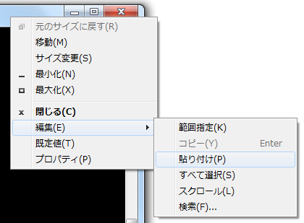
③プログラム実行と結果のCSVファイル化
Ａ．MSDOSコマンドプロンプトで動かすときパイプ機能を使って
>>exec名 >CSVファイル名.csv
とキーインしてCSVファイル化。
Ｂ．Microsoft Visual C++環境下で実行しているとき
①実行画面の非クライアント領域(画面枠部分)で右ボタンクリック。
②「編集(E)」「すべて選択(S)」を選択。
③「編集(E)」「コピー(Y)」を選択。
④メモ帳など，テキストエディタを起動して貼り付け。
⑤メモ帳では，保存するとき「ファイルの種類(T)」で
「すべてのファイル(*.*)」を選んでおく。

